Slide 1
Презентация проекта Пинг-Понг
Шаблон

Slide 2
Проблематика
Мой проект предоставляет возможность сыграть в классический пинг-понг без многофункциональных вещей и навороченного прохождения по уровням т.е моя игра решает проблему отсутствия доступных и простых вариантов для игры в пинг-понг.

Slide 3
Решение
Мой проект предоставляет возможность играть в пинг-понг на одной клавиатуре, что делает его доступным и удобным для использования.

Slide 4
Целевая аудитория проекта ––
Мой проект будет актуален для людей всех возрастов, которые хотят сыграть в пинг-понг на одном компьютере с другом или семьей.

Slide 5
Объём рынка ––
Трудно определить, но с учетом популярности игр, спрос значительный

Slide 6
Бизнес-модель
Прибыль может поступать от продажи программы или от монетизации через рекламу или дополнительные функции в игре.

Slide 7
Отличительные особенности проекта
Как я и упомянул ранее, игра отличается тем, что позволяет играть за двоих на одной клавиатуре, что является удобным и доступным решением для игры в пинг-понг на компьютере.

Slide 8
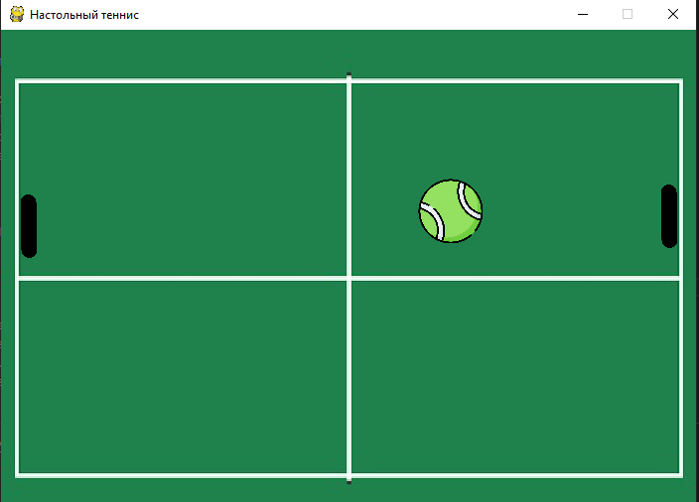


Демонстрация проекта
«Проект»
Запусти демонстрацию!

Slide 9
Перспективы развития проекта
В будущем я могу добавить в игру другой уровень сложности с ускоренным мячиком и с замедленными ракетками.

Slide 10

Спасибо за внимание!
Буду рад ответить на ваши вопросы и получить обратную связь!

